Slide 1

z
Notes:
ss

Slide 2
第三节课： 全连接层的前向和后向传播推导（上）

Slide 3
内容预览
回顾相关课程内容
为什么要学习本课？
主问题：向量化

Slide 4
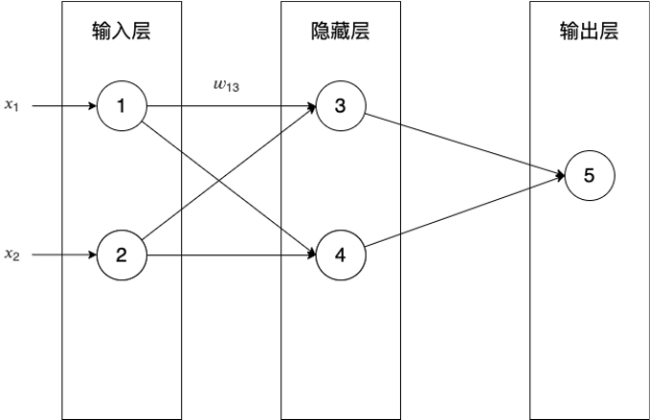
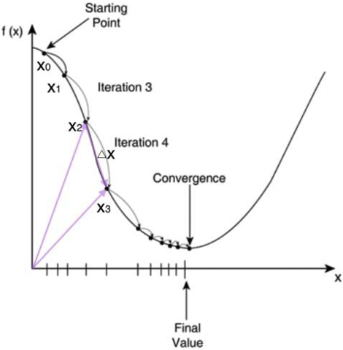
回顾相关课程内容
第二节课： “判断性别”Demo需求分析和初步设计
Demo的需求是什么？
如何实现需求？
前向传播算法是什么？
随机梯度下降算法是什么？
自学、展学

Slide 5
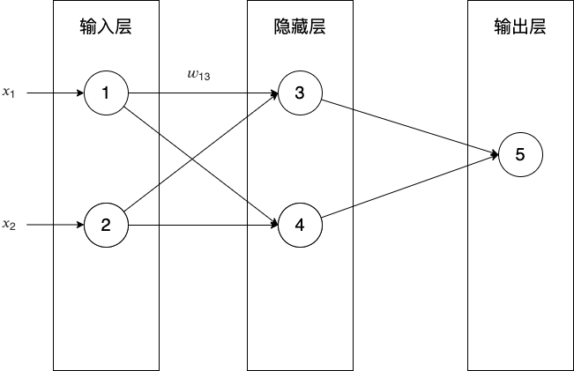
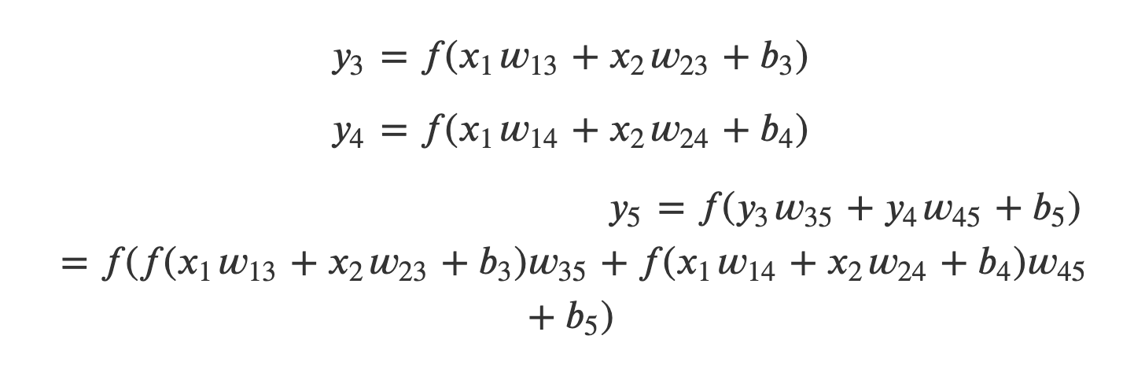
为什么要学习本课？
权重、偏移的数量太多，导致前向传播和梯度求导的计算很臃肿，如何优化？
如果增加隐藏层中的神经元数量，是否会修改前向传播的计算公式？
如何才能不修改公式，只调整参数即可？
如何扩展判断性别Demo的三层神经网络，从而处理更多的输入参数和输出数据？

Slide 6
主问题：向量化

Slide 7
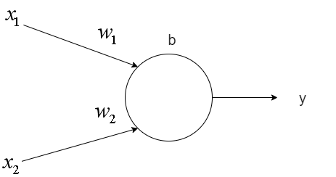
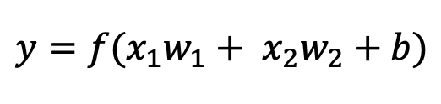
为什么要向量化？
一个神经元的输出的计算公式是什么？
如果增加输入参数，那么：
如何修改计算公式？
计算公式（计算代码）保持不变，只需要改变配置参数即可？

Slide 8
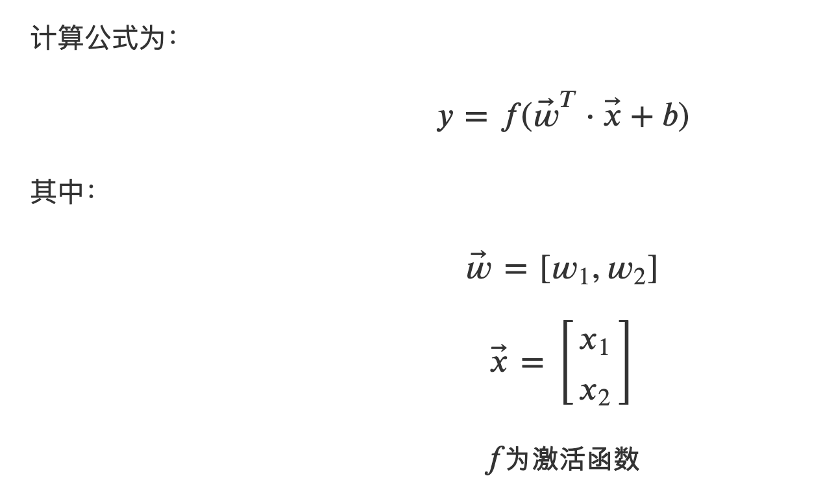
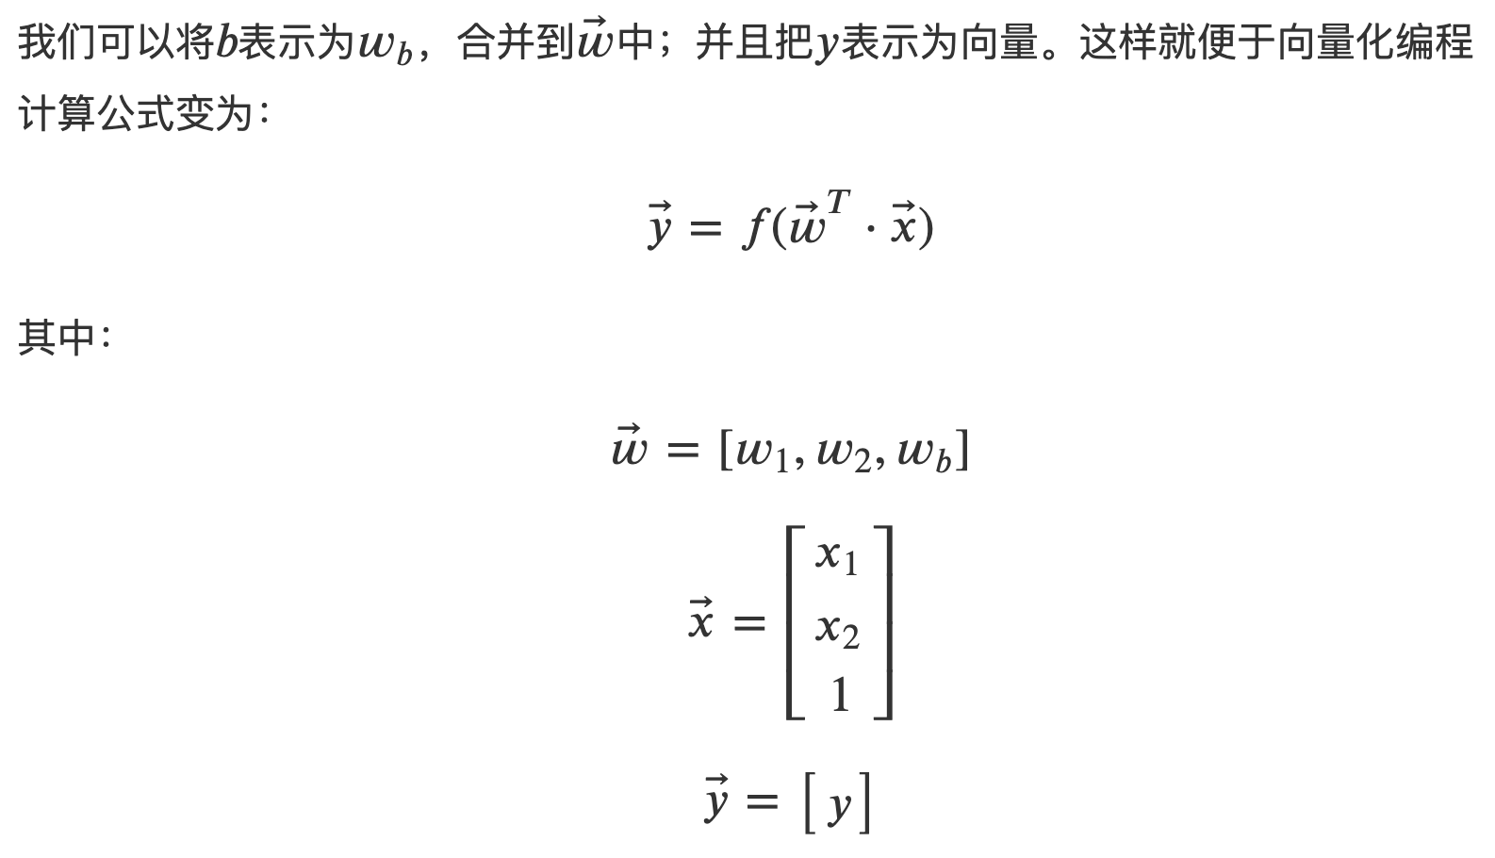
主问题：向量化
向量化后的计算公式是什么？
如何向量化偏移b？
增加输入参数的话需要改变公式吗？
自学、互学、展学

Slide 9
任务：实现向量化
请将神经元的forward函数改为向量化
运行代码，通过测试
自学、互学、展学

Slide 10
主问题：如何推导全连接层的前向传播？

Slide 11
为什么要学习全连接层？
什么情况下需要增加输入层的神经元个数？
什么情况下需要增加隐藏层的神经元个数？
什么情况下需要增加输出层的神经元个数？
什么情况下需要增加更多的隐藏层？
推广判断性别Demo的三层神经网络为全连接层神经网络

Slide 12
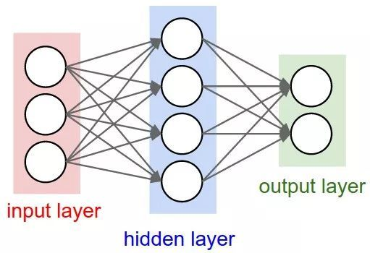
主问题：如何推导全连接层的前向传播？
什么是全连接层？
自学、展学
输入层、输出层各只有一层，隐藏层可以有任意多层；
每层有任意多的神经元

Slide 13
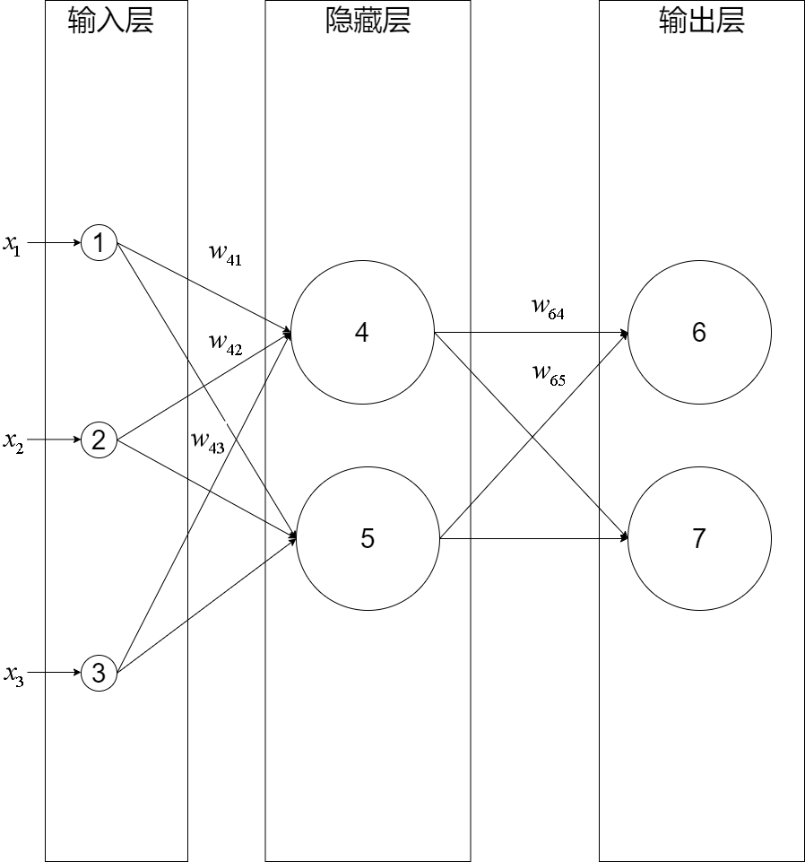
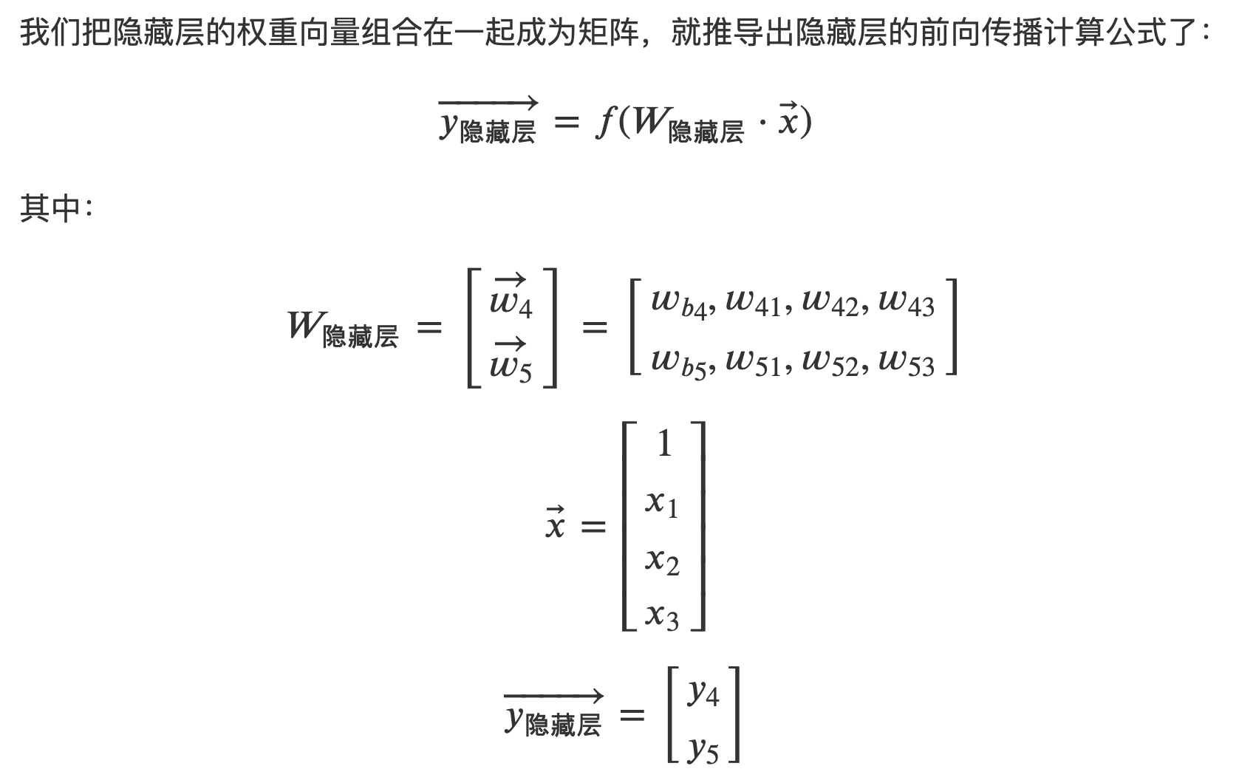
主问题：如何推导全连接层的前向传播？
我们仍然以三层神经网络为例来推导
前向传播算法是什么？
如何推导隐藏层的前向传播？

Slide 14
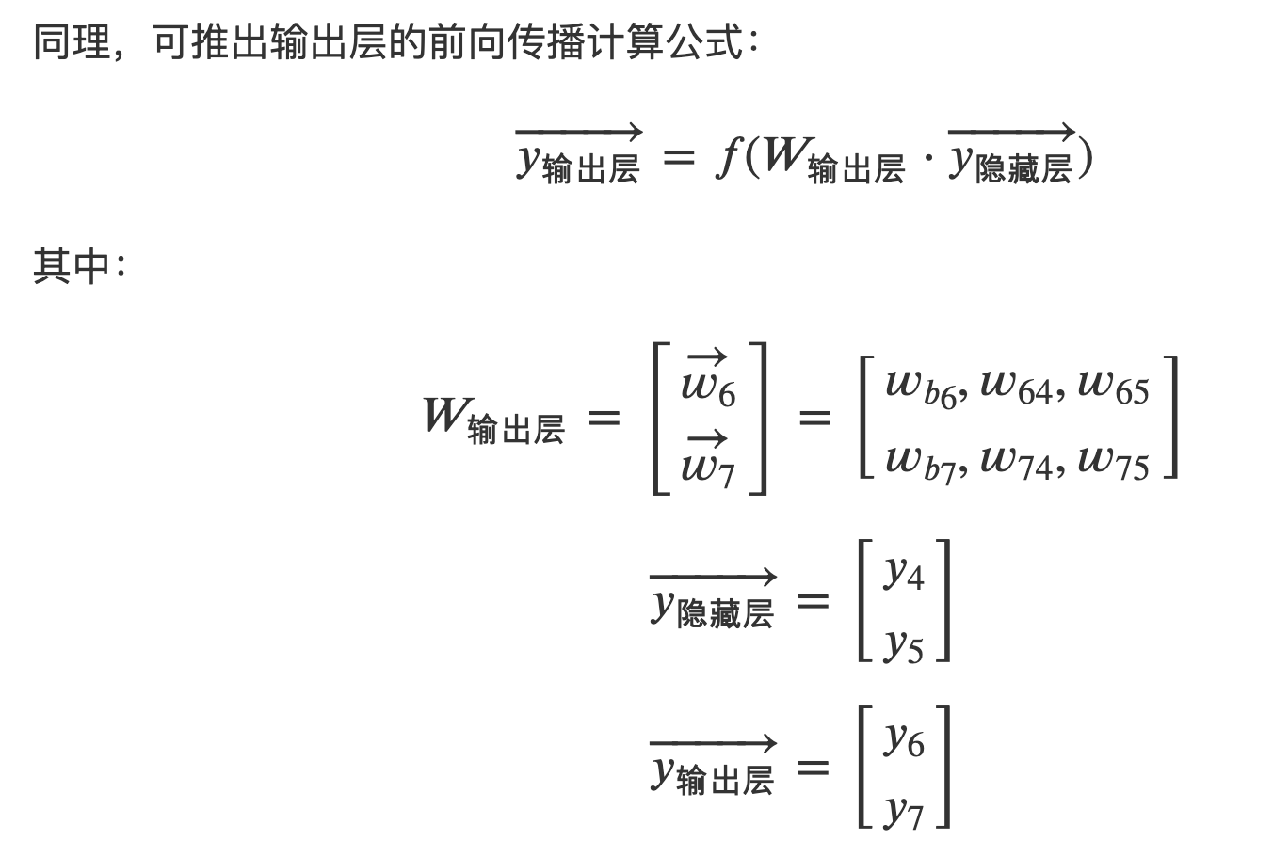
主问题：如何推导全连接层的前向传播？
如何推导输出层的前向传播？
自学、互学、展学

Slide 15
任务：实现全连接层的前向传播
TODO
运行代码，通过测试
自学、互学、展学

Slide 16
总结

Slide 17
总结
请回答所有主问题？
自学、展学

Slide 18
参考资料

Slide 19
下节课预告
TODO

Slide 20
下节课预告

Slide 22
问答

